Slide 1
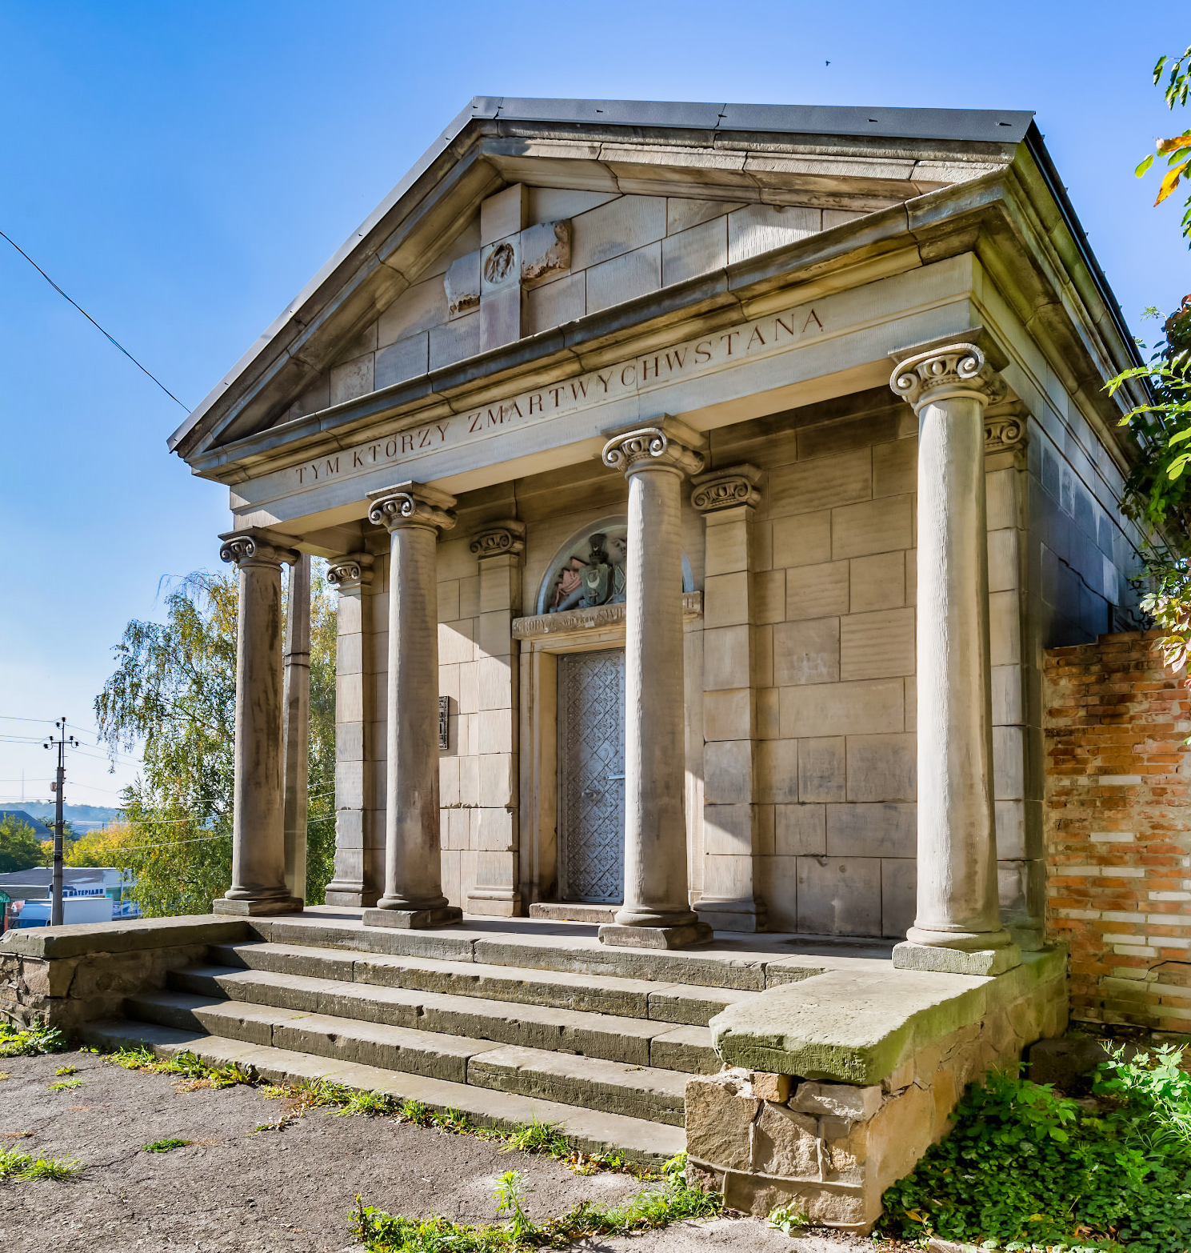
Київське обласне територіальне відділення МАН України Всеукраїнський інтерактивний конкурс «МАН-ЮНІОР ДОСЛІДНИК - 2024» Номінація «Історія» Тема науково-дослідницького проєкту: «Вціліла історія: екскурсія до каплиці Свейковських – частини зруйнованогокомплексу костелу святого Яна Непомука»
Автор: Дячук Олексій Леонідович, учень 9-А класу Тетіївського ліцею №2, вихованець гуртка Історичне краєзнавство, Центру позашкільної освіти Тетіївської міської ради Київської області
Науковий керівник: Франовський Владислав Віталійович, керівник гуртка «Історичне краєзнавство», КЗ «Центру позашкільної освіти» Тетіївської міської ради Київської області Тетіївської міської ради Київської області

Slide 2
Мета дослідження : - ознайомитися з особливостями історичної пам’ятки: комплексу тетіївського костелу святого Яна Непомука; - узагальнити та систематизувати усі наявні дані про історію каплиці Свейковських; - створити екскурсію, яка б посилила цікавість у місцевого населення до історії рідного краю; - акцентувати увагу на розвиток туристичної сфери в місті;
Для досягнення мети, були поставлені наступні завдання:
дослідити історичні та архітектурні особливості однієї з найстаріших архітектурних памꞌяток рідного краю;
проаналізувати долю історичної пам’ятки в періоди царської Росії, СРСР та незалежної України;
з’ясувати туристичні можливості та перспективи будівлі

Slide 3
Історія міста Тетієва тісно переплетена із історією шляхетських родів які володіли тутешніми землями і залишили свій слід у архітектурі міста. Перший деревяний костел датується 1775 роком, збудований родом Денгоф. На його місці у 1804 р. Томаш Адам Островський поставив мурований костел святого Яна Непомуцена.
Зображення костелу у Тетієві
із польського журналу
«Tygodnik Ilustrowany» за 1884 рік

Slide 4
Костел був духовним осередком переважно для поляків, що проживали на тутешніх територіях. Парафією у Тетієві керували францисканці-бернардини, що регулярно піддавалися релігійним утискам з боку російської імперії. Завдяки фотографіям можемо уявити яким був вигляд храму на початку XXст.
Фото костелу датовані 1914р. із «Словника географічного КОРОЛІВСТВА ПОЛЬСЬКОГО» том 11 ст.72

Slide 5
Разом із приходом до влади більшовиків розпочалася боротьба з релігією і знищення сакральних об’єктів. В цей час костел було націоналізовано радянською владою, а настоятеля було вигнано із свого житла. В приміщені костелу розмістили цех заводу «Електронмаш».
Виробниче приміщення на місці
католицької святині

Slide 6
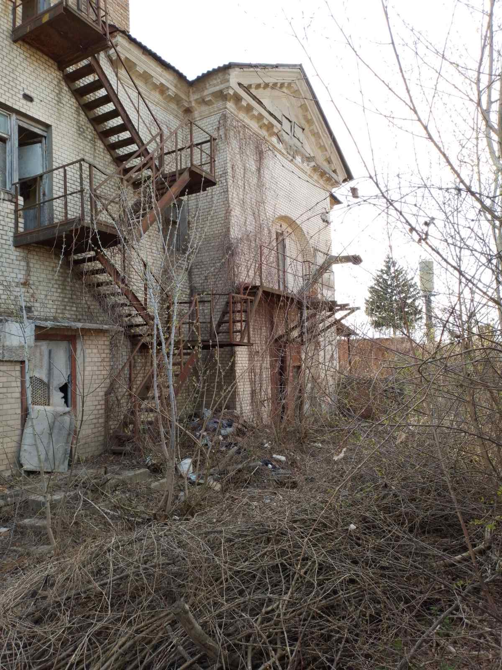
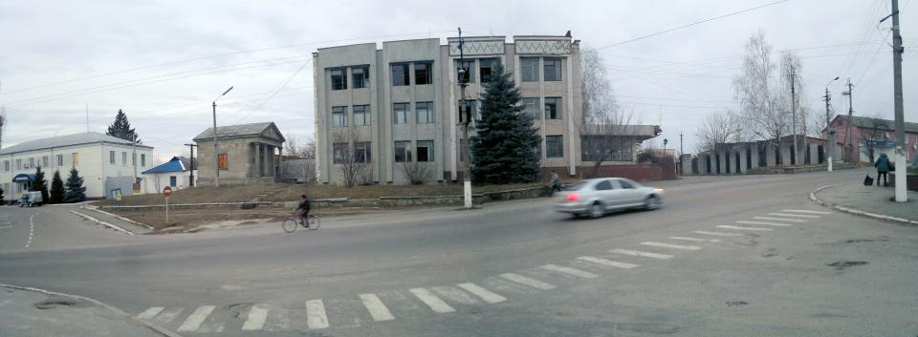
Радянська влада усілякими можливими засобами намагалася викорінити історичне минуле споруди і навіть приховала її новобудовою
Оригінальна частина костелу з різних ракурсів
Радянська добудова, вид з центру міста

Slide 7
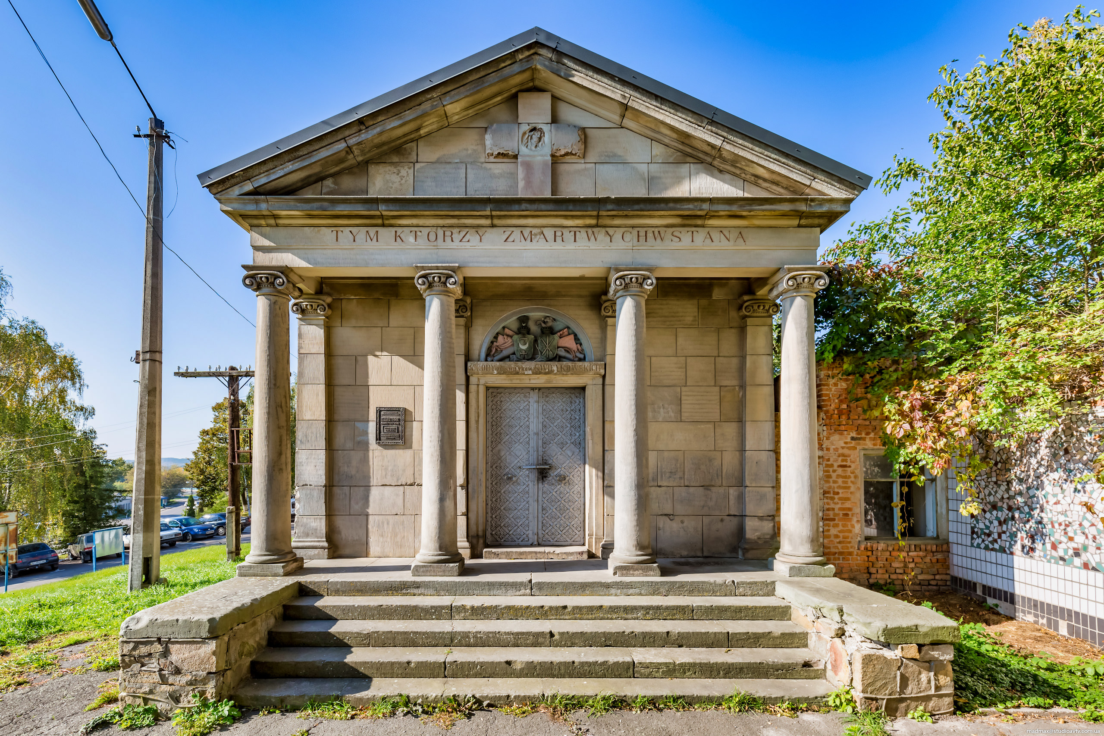
Про колишню велич і красу комплексу нам нагадує лише вціліла частка його минулого
Каплиця-усипальниця роду Свейковських

Slide 8
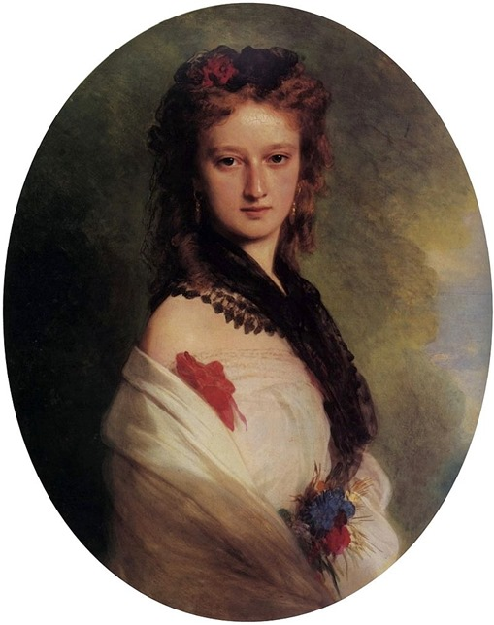
На початку XX століття одним із найбагатших місцевих землевласників був Емануель Свейковський.
У 1905 році він одружився на графині Софії Замойській і мав від неї трьох дітей. Але щасливе сімейне життя було не довгим. Під час повернення із Єгипту, де пані Софія лікувалася, у м. Афінах пан Емануель захворів на запалення легень, що погіршило стан його здоров’я і невдовзі він помер.
Герб роду Свейковських
Його біографія доволі насичена. В Ягеллонському університеті здобув ступінь доктора філософії, цікавився історією та мистецтвом. Його авторству належать книги «Щоденник Краківського товариства друзів мистецтва», «Монографія Дуклі», «Контур історії мистецтва ткацтва вишивки» та багато інших.
Графиня Софія Замойська

Slide 9
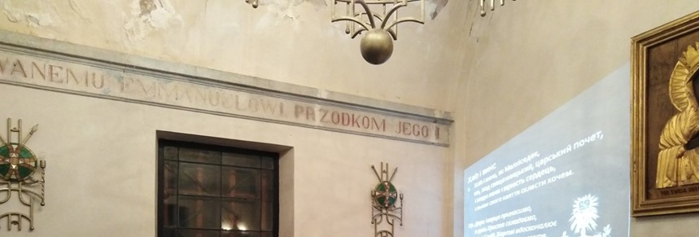
Саме для свого чоловіка пані Софія організувала будівництво каплиці-усипальниці. Про це свідчать надписи польскою мовою на стінах приміщення: «Коханому Емануелю та предкам його…»

Slide 10
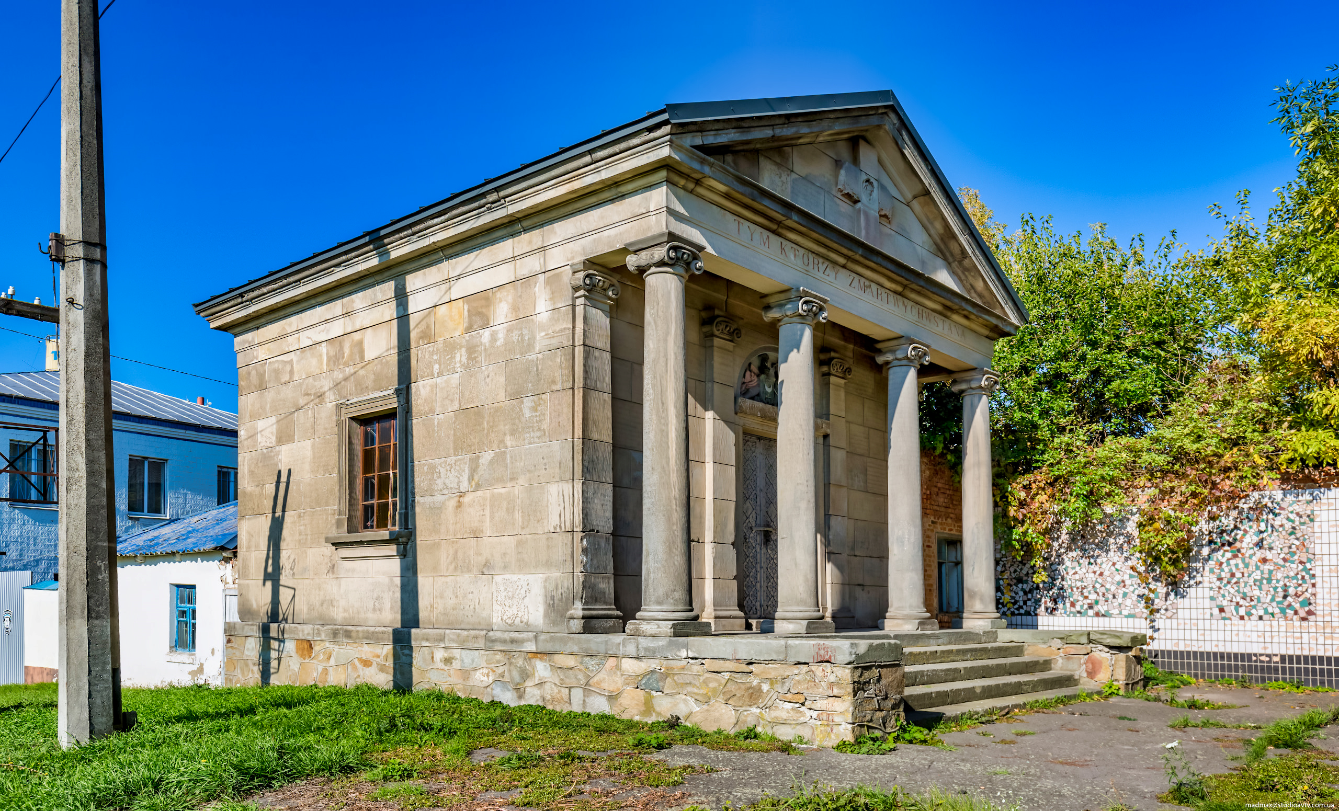
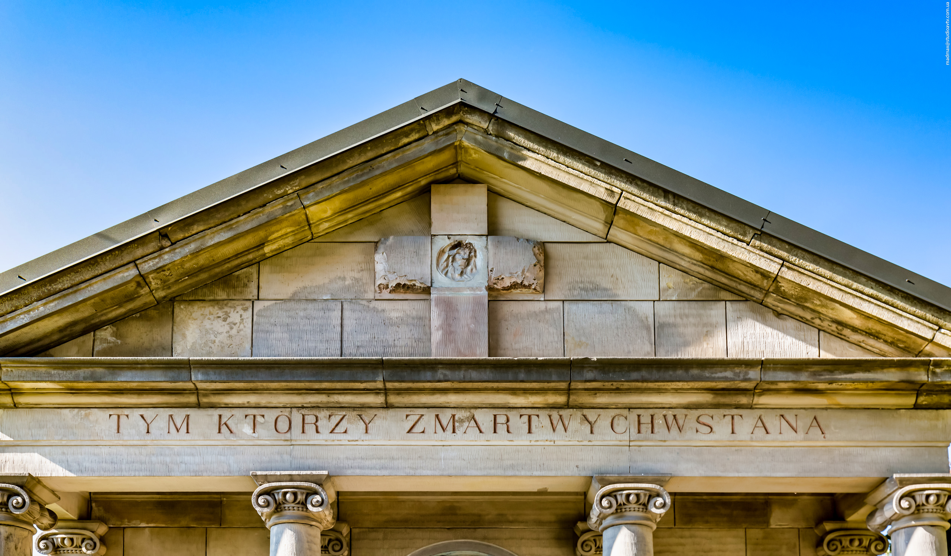
Споруда побудована у формі античного храму простильного типу, в плані близька до квадрата.
Будівля є унікальною за манерою виконання і датується 1911 роком. Ім’я архітектора даного проєкту не дійшло до нашого часу.
Дах — двосхилий. Перед входом — чотириколонний іонічний портик.
Через кілька років (1913р.) у цій же каплиці пані Софію поховали поряд із чоловіком
Надпис: «Тим хто постане з мертвих»
Поєднання гербів роду
Свейковських та
Замойських

Slide 11
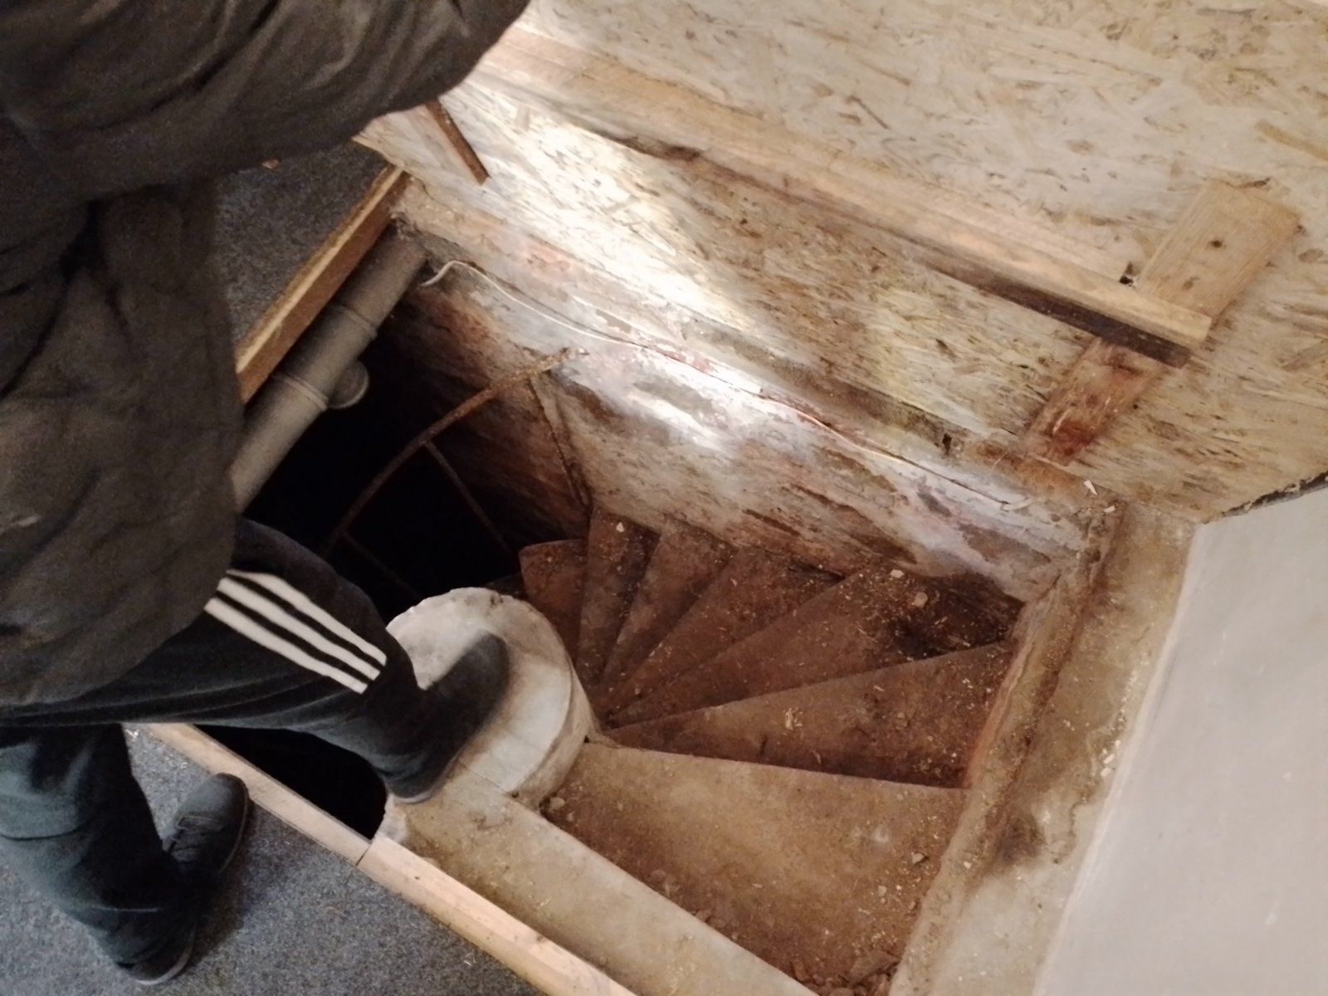
Не пройшли комуністи осторонь і каплиці. Її використовували як клуб, пізніше як склад. Підземну частину було по-варварському переоблаштовано, а саме поховання було розбито і пограбовано.

Slide 12
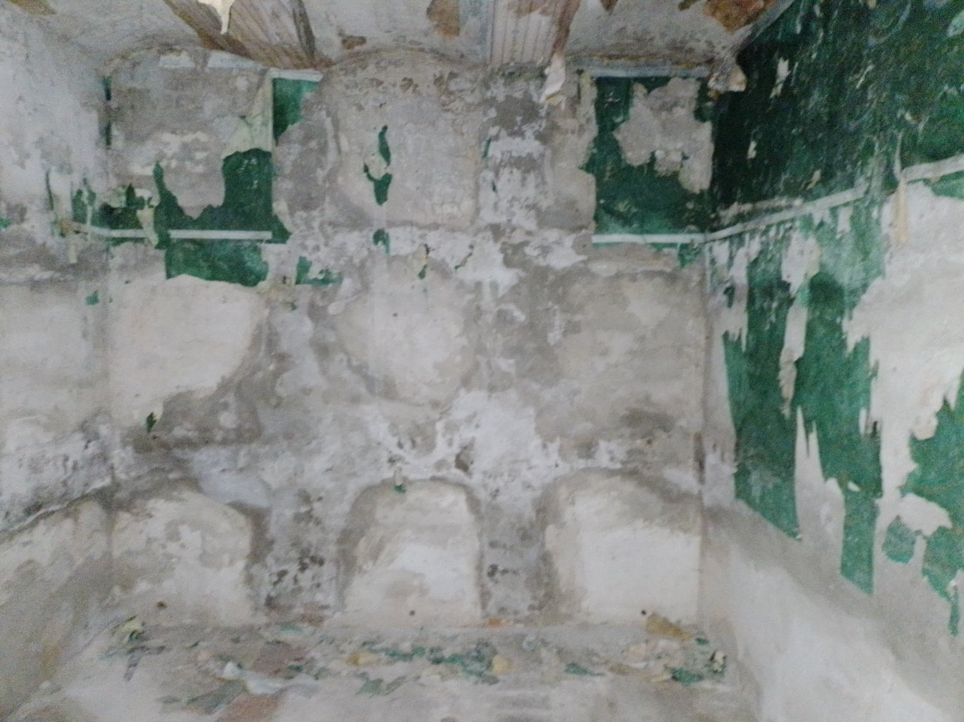
Так стала виглядати усипальниця за часів радянського союзу
Порожні могили колись заможного та впливового роду
Зруйновані місця для поховань, знесені стіни

Slide 13
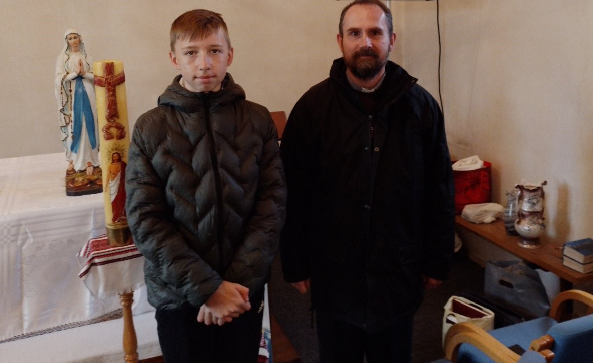
В часи незалежності України каплиця знову відновила свою роботу. 19 жовтня 2005 року місцеву парафію було зареєстровано в Київській обласній державній адміністрації. У 2011 році будівля перейшла у власність релігійної громади Римо-Католицької Церкви. У приміщенні регулярно проводяться богослужіння, підтримується його належний стан і планується подальша реставрація. На сьогодні благодійний фонд у власності якого знаходиться приміщення костелу розпочав роботу над передачу його у власність римо-католицької парафії. Маємо надію, що найближчим часом його буде відреставровано і ми проведемо екскурсію у відновленому костелі.
На фото настоятель парафії отець Марек Рудзь.
Він надав нам цікаву інформацію і саме з його допомогою нам вдалося дослідити підземелля каплиці.

Slide 14
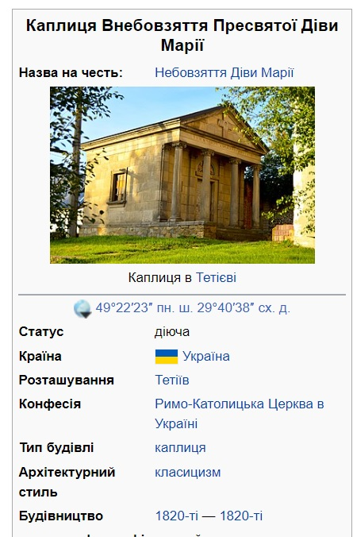
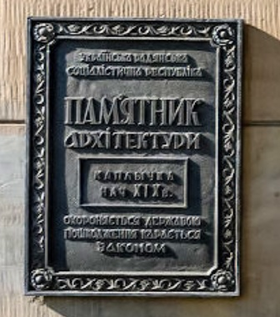
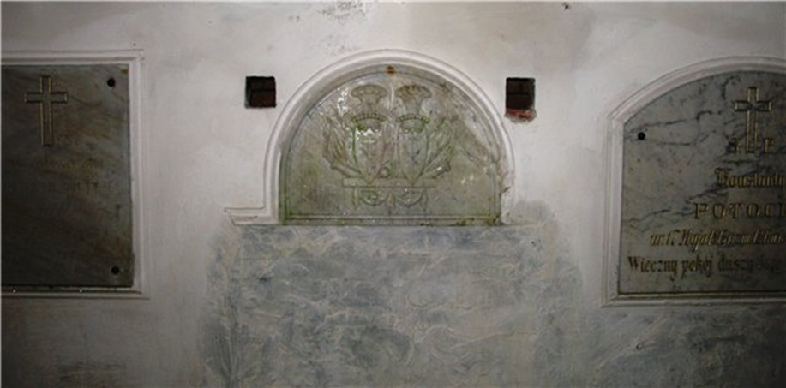
Висновки:
Ознайомившись із архітектурними особливостями будівлі ми дослідили, що пам’ятка є унікальною за манерою виконання і не має собі подібних на території Київщини. Було з’ясовано, що хоча каплиця входить до комплексу костелу святого Яна Непомука збудованого у 1820-х рр., вважати її архітектурною пам’яткою XIX століття, як це описано у більшості джерелах, є помилкою адже заснована вона на початку XX ст.
Під час пошуку інформації нам пощастило стали одними із небагатьох, хто мав можливість провести історичну розвідку підземної частини каплиці-усипальниці. На основі дослідження самого склепу та аналізу подібних за призначенням побудов, що теж відносяться до родини Свейковських, ми змогли припустити ймовірний вигляд місця поховання в його первородному вигляді, до знищення радянською владою.
В ході нашої роботи ми зібрали та систематизували всю наявну інформацію про каплицю-усипальницю родини Свейковських та виявили, що територія будівлі в поєднанні залишками костелу мають значний туристичний потенціал, щоправда потрібні кошти на його реалізацію. Було зібрано кілька цікавих історій, що стосувалися як самої каплиці, так і костелу в період його трансформації у цех заводу. Нами було укладено маршрутний лист і текст екскурсії у якому вміщено історію про саму будівлю та залишки костелу, пояснення гербів, надписів та символів.
Дати на охоронній табличці та у Вікіпедії
Орієнтовно такий вигляд мала б усипальниця
до радянської «реставрації»
Фото із усипальниці Потоцьких-Свейковських у с. Печера Вінницької області

Slide 15
СПИСОК ВИКОРИСТАНИХ ДЖЕРЕЛ
Васильченко Ф. Нариси з історії міста Тетієва і Тетіївського району. – Тетіїв, 1981.
Єрмолаєв Олександр. Подорож за крайнею., Біла Церква, 2016. 128с.
Історія міст і сіл Української РСР: В 26 т. АН УРСР. Інститут історії. – К.: Голов. ред. УРЕ АН УРСР, 1971. – 791 с.
Лях О. Тетіїв і Тетіївщина, погляд в історію. – Тетіїв, 2004.
Олександр Михайлик. Старовинні храми Київщини. К., 2017, с.172
Похилевич Лаврентий Иванович. Сказания о населенных местностях Киевской губернии, или Статистические, исторические и церковные заметки о всех деревнях, селах, местечках и городах, в пределах губернии находящихся. – Киев: Типография Киевопечерской лавры, 1864. – 763 с.
Роман Афтанази, История резиденций на давних окраинах Речи Посполитой: том 10, - Вроцлав: издательство Осолиниум, 1996. – 573с.
Список населенных мест Киевской губернии. Киев: Киевский губернский статистический комитет, 1900, с.585
ІНТЕРНЕТ РЕСУРСИ
https://kzd.org.ua/parishes/parafiya-vsih-svyatyh-tetiyiv
https://rkc.in.ua/index.php?&m=k&f=akzkv&p=kvtetevs_&l=u&n=3
https://mapio.net/wiki/Q12108382-uk/
https://www.facebook.com/groups/401840277499615/posts/48711613230536
https://oleksa-kyivsky.livejournal.com/5539.html

